Slide 1
ÚJV Řež, a. s.
Nakládání s radioaktivními odpady ve společnosti ÚJV Řež, a. s.
Martin Strejc, Tomáš Otcovský, Radek Trtílek
Hustopeče, 19.10.2021

Slide 2
Obsah prezentace
Představení
  ÚJV Řež, a. s.
  Divize Radioaktivní odpady a vyřazování
  Oddělení Centrum nakládání s RAO
Technologie Centra nakládání s RAO
  Charakterizace RAO
  Fragmentační a dekontaminační technologie
  Zahušťovací stanice kapalných RAO
  Solidifikační technologie (fixace do anorganických pojiv, bitumenace)
  Bilance RAO

Slide 3
Představení
ÚJV Řež, a. s.
  Historie
    Založení 1955 jako Ústav jaderný fyziky
    Privatizace a založení akciové společnosti 1992
    Aktuální pojmenování od roku 2012, založení skupiny ÚJV
  Současnost
    700 zaměstnanců
    Dlouhodobě stabilní společnost
    Členové skupiny:
      ÚJV Řež, a. s.
      Centrum výzkumu Řež s.r.o.
      ŠKODA PRAHA a.s.
      Výzkumný a zkušební ústav Plzeň s.r.o.

Slide 4
Představení
Organizační struktura ÚJV Řež, a. s.
  Jaderná bezpečnost a spolehlivost
  Integrita a technický inženýring
  Radioaktivní odpady a vyřazování
  Energoprojekt Praha
  Radiofarmaka
Organizační struktura divize Radioaktivní odpady a vyřazování
  Chemie palivového cyklu
  Centrum nakládání s RAO
  Centrální analytická laboratoř
  Řízení projektů

Slide 5
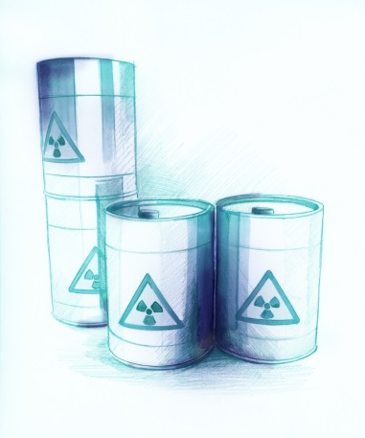
Představení
Centrum nakládání s RAO
  Technologie umístěny v objektu „Velké zbytky“ v lokalitě Řež
  Budova uvedena do provozu 1963
  Výstavba odpařovací stanice pro kapalné RAO 1988 až 1994
  Rekonstrukce budovy včetně technologií 2011 až 2014, doplnění technologie
  Rekonstrukce vnějšího pláště budovy 2020

Slide 6
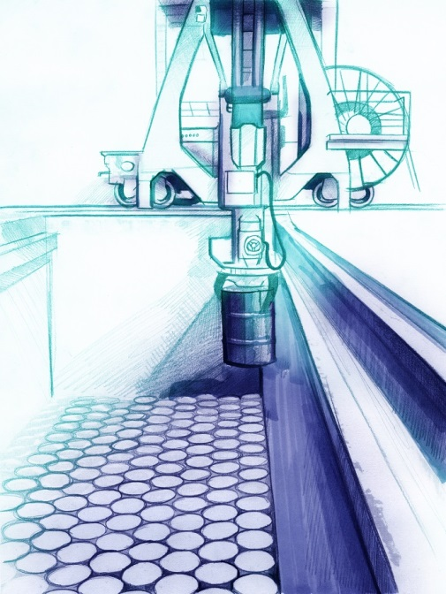
Charakterizace RAO
  Měření příkonu dávkového ekvivalentu
  Měření povrchové kontaminace
  Stanovení alfa, beta a gama aktivity
  Gamaspektrometrické analýzy

Slide 7
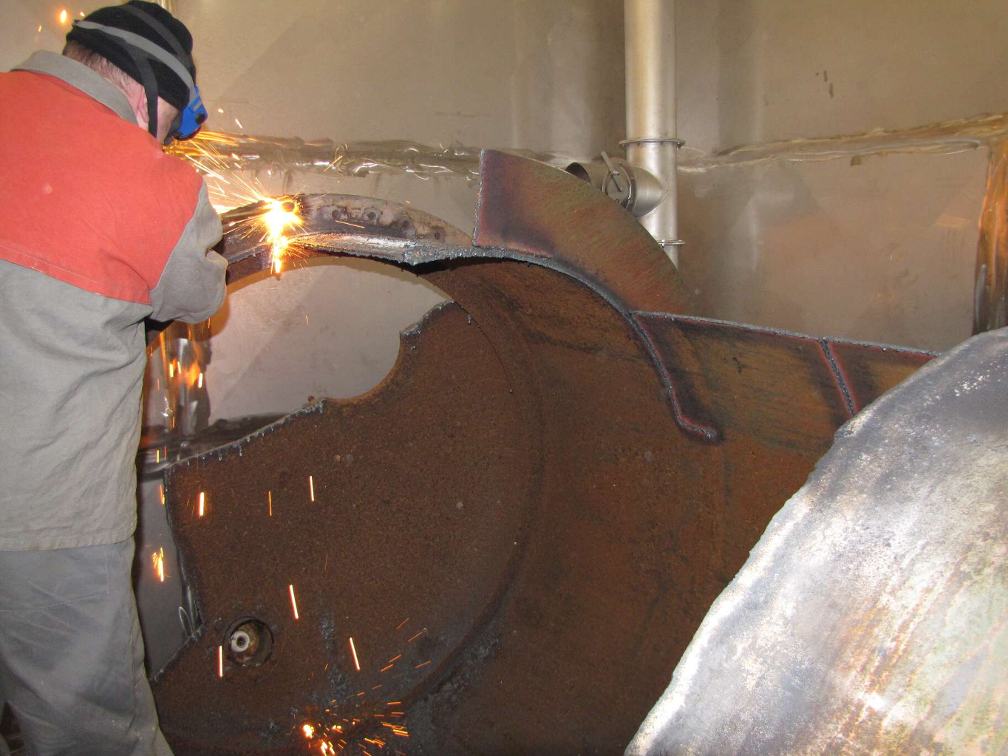
Fragmentační a dekontaminační technologie
Fragmentační technologie
  Mechanická pila
  Acetylénový hořák

Slide 8
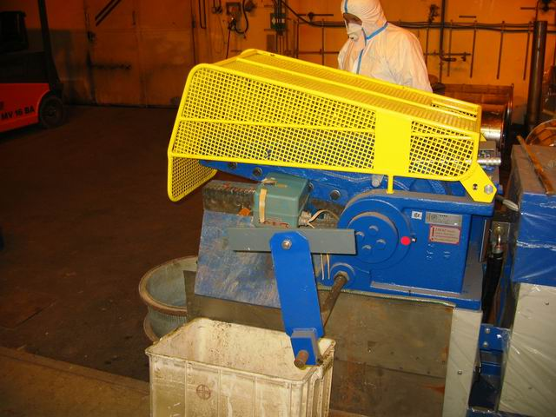
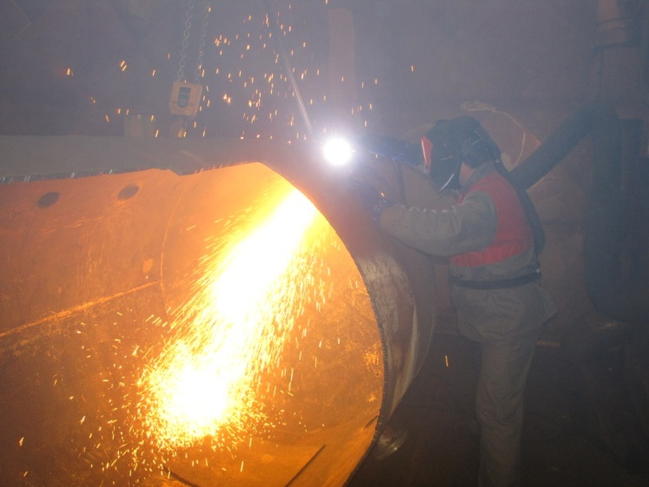
Fragmentační a dekontaminační technologie
Fragmentační technologie
  Hydraulické nůžky
  Plazmová řezačka

Slide 9
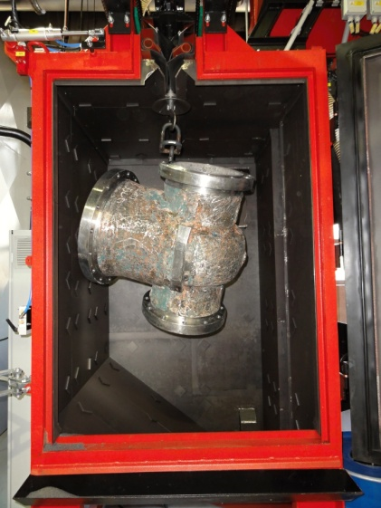
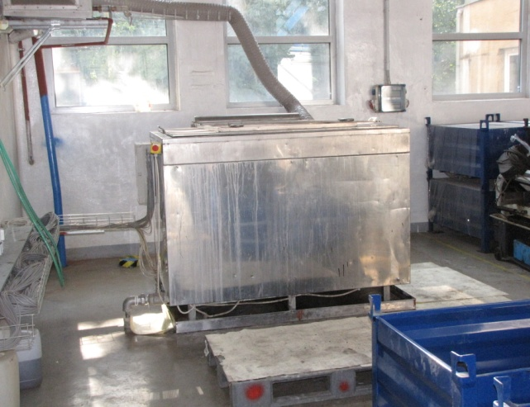
Fragmentační a dekontaminační technologie
Dekontaminační technologie
  Abrazivní otryskávání
  Ultrazvuková dekontaminace

Slide 10
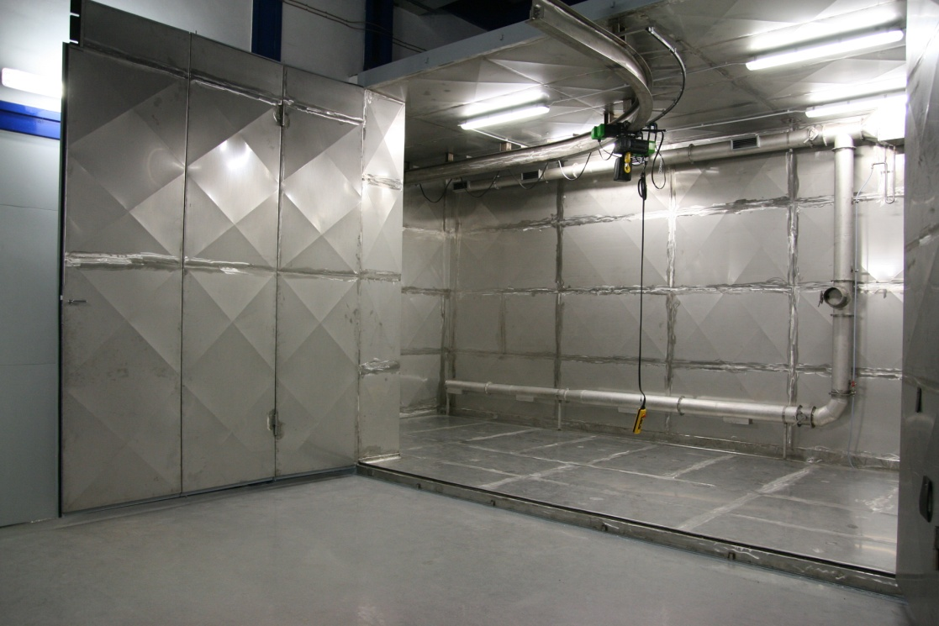
Fragmentační a dekontaminační technologie
Dekontaminační technologie
  Pěnová dekontaminace
  FDS boxy

Slide 11
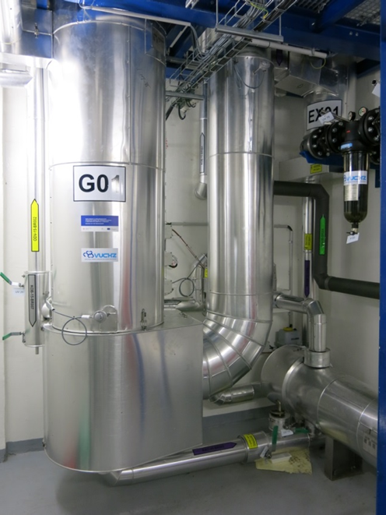
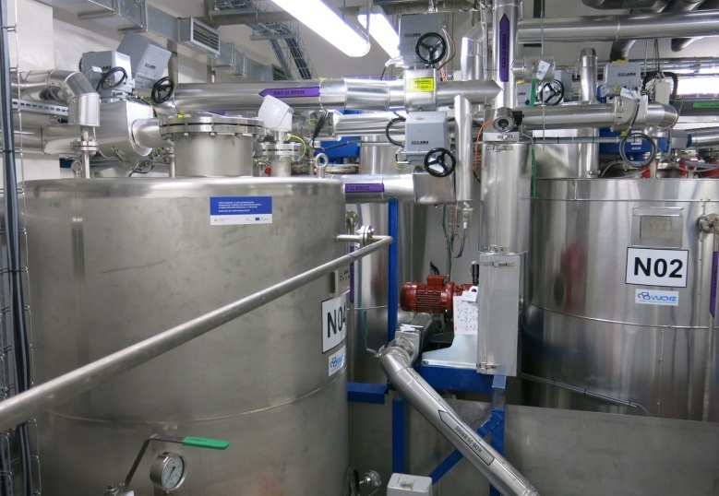


Zahušťovací stanice kapalných RAO
Dvoustupňová odpařovací stanice
Dekontaminační faktor
  Projektovaný: 5∙10⁵
  Dosažený ve zkušební provozu: 1,5 až 3∙10⁶
Hmotnostní složení
  Koncentrace nástřiku 3 až 10 g∙dm⁻³
  Cílová koncentrace zahuštěného roztoku 300 až 350 g∙dm⁻³

Slide 12
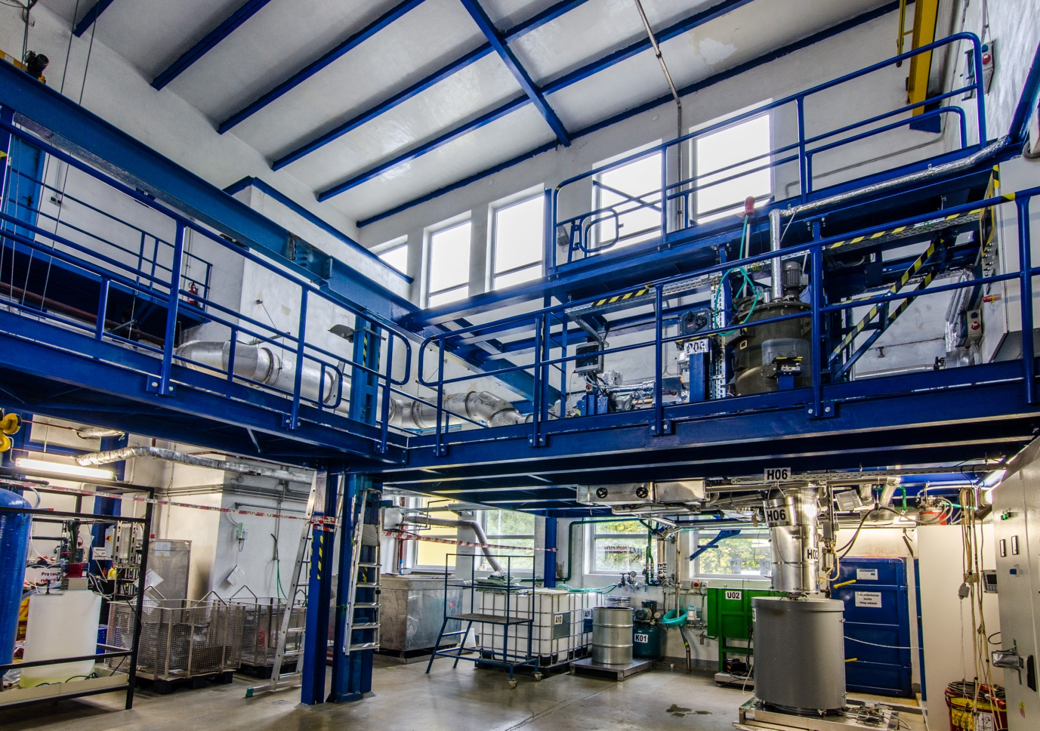
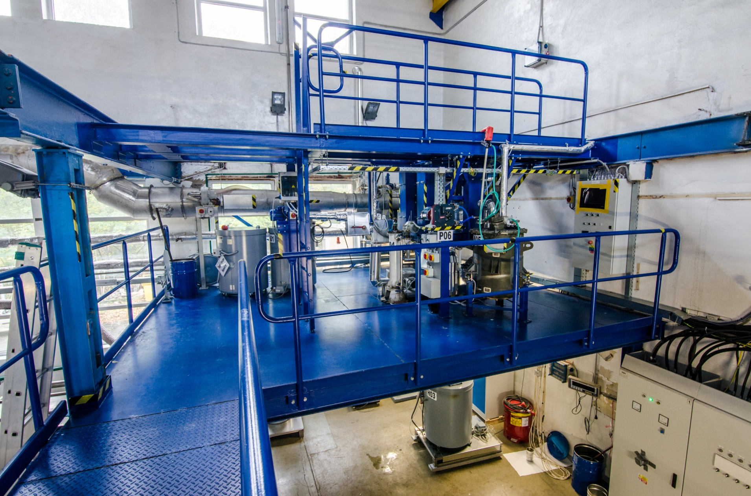
FROBIT
Filmová Rotová Odparka BITumenační
  Experimentální zařízení
  Příprava asi 50 až 60 Kg vzorku obsahující radionuklidy fixovaní v bitumenové matrici
  Doba přípravy vzorku asi 5 až 6 hodin
  Podpora JE Dukovany a JE Temelín – požární bezpečnost
  Testování bitumenových fixačních matric

Slide 13
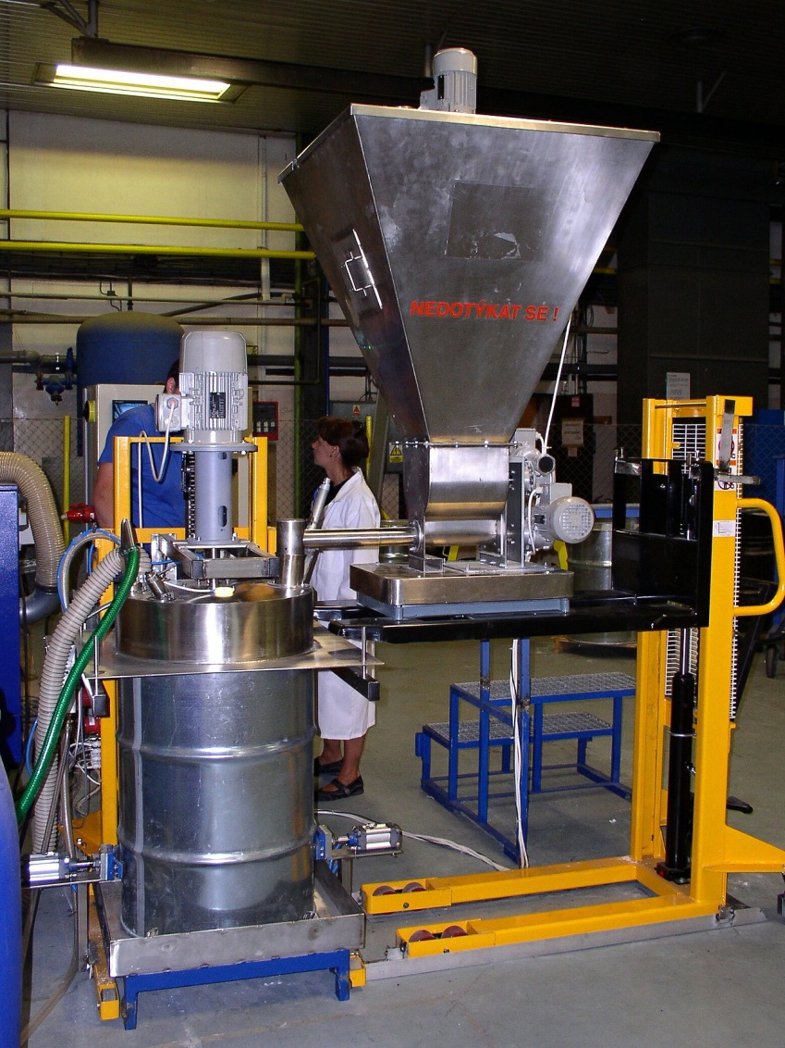
Fixace do anorganických pojiv
Fixované látky
  Kaly
  Organické látky + sorbent
  Ionexy
  Koncentrát

Slide 14
Bilance RAO
Rok | Převzaté kapalné RAO (m³) | Převzaté pevné RAO (m³) | Uložené RAO do ÚRAO (m³) | Uložené RAO do ÚRAO (ks)
2010 | 63,54 | 80,42 | 124,74 | 584
2011 | 7,93 | 55,31 | 41,33 | 193
2012 | 27,24 | 73,73 | 65,72 | 302
2013 | 8,91 | 110,13 | 125,93 | 565
2014 | 35,89 | 93,04 | 136,46 | 629
2015 | 28,60 | 93,90 | 119,89 | 479
2016 | 41,10 | 132,20 | 148,69 | 547
2017 | 26,16 | 98,53 | 90,29 | 418
2018 | 17,86 | 123,97 | 165,93 | 717
2019 | 10,01 | 98,82 | 76,99 | 325
2020 | 7,10 | 73,16 | 115,33 | 539

Slide 15
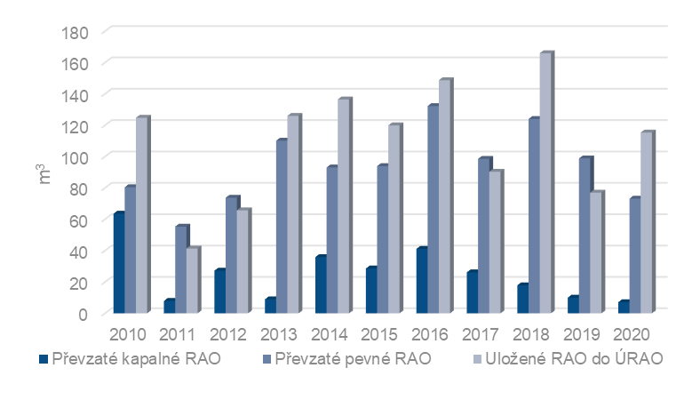
Bilance RAO

Slide 16
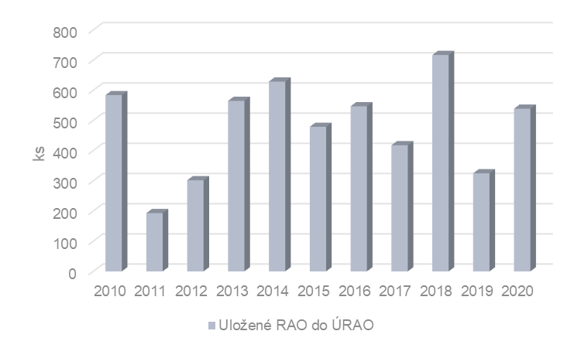
Bilance RAO

Slide 17
Nabídka služeb
Nabízené služby
  Ucelený řetězec od převzetí odpadu po jeho uložení (nakládání s RAO)
  Vývojové/výzkumné činnost v oblasti radioaktivních odpadů
  Poskytování služeb pro externí i interní zákazníky
  Transporty použitého jaderného paliva z výzkumných reaktorů
  Vyřazování pracovišť se zdroji ionizujícího záření z provozu
Realizované zakázky
  Podkladová studie pro zpracování návrhu aktualizace Koncepce nakládání s RAO a VJP v ČR (2020)
  Zpracování RAO vysokotlakým lisováním ve zpracovatelském centru firmy NUCLECO (Itálie) (2018 – 2019)
  Fixace radioaktivních kalů do geopolymerní matrice – CHEMCOMEX Praha, a.s., ČEZ ENERGOSERVIS spol. s r.o. a ÚJV Řež, a. s. (2016 – 2019)

Slide 18
Kontakty
Adresa: Hlavní 130, 250 68 Husinec – Řež
Tel.: +420 266 172 125
(sekretariát divize Radioaktivní odpady a vyřazování)
E-maily: waste@ujv.cz
radek.trtilek@ujv.cz
karel.prchal@ujv.cz
Web: www.ujv.cz

